Slide 1


TRƯỜNG MN GIANG BIÊN

Slide 2




TRƯỜNG MN GIANG BIÊN

Slide 3
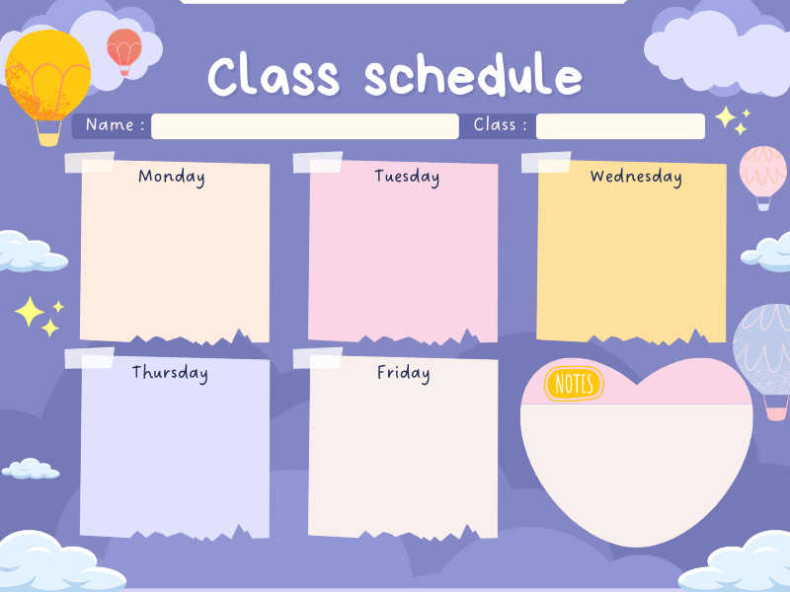
THỜI KHÓA BIỂU THÁNG 1 LỚP MGB C1
Tuần 4: Từ ngày 26/1/2026 đến ngày 31/1/2026
KPKH
LQVH
TẠO HÌNH
Quá trình phát triển cây từ hạt
Thơ: Cây dây leo
Nặn quả bưởi
PTVĐ
LQVT
Saturday
VĐCB: Đi trên ghế thể dục TCVĐ: Tìm đúng nhà
ÔN LUYỆN
Nhận biết nhóm đối tượng có số lượng là 3
Nhận biết nhóm đối tượng có số lượng là 3

